Slide 1

【イクメンプロジェクト】
学生・若手社会人向け 研修資料
Notes:
４ページ目以降のノート欄に詳細情報が記載されています。併せてご利用ください。

Slide 2
はじめに
「二人の子どもは二人で育児」、「子どもが生まれたら、育児休業を取りたい」と多くの人が
考えています。育児休業は、育児・介護休業法に基づき、労働者が取得できる休業制度です。
育児休業制度の目的は、労働者が出産や育児などで退職することなく、
キャリアを継続できるようにするためのもの、言い換えれば、
育児休業は、充実した職業生活を送るための制度です。
長い職業生活において、みなさんが能力を発揮し、ワーク・ライフ・バランスを確保するために、
育児休業はとても重要な制度です。育児休業を取りたいと望む人が、男性も女性も、
当たり前のように取得することができる社会の実現が望まれています。

Slide 3
目次
3
9
14
18
24
31
第一章 男性の育児休業取得の現状と課題 …………………
第二章 育児休業制度の概要 ………………………………
第三章 子育てにかかる費用と経済的支援 ……………………
第四章 育児休業取得のメリット………………………………
第五章 育休取得者の体験談・企業の取組事例…………
第六章 育児休業についてのQ&A ……………………………
※ この資料において、育児休業とは、育児・介護休業法で定められた育児休業のことを言います。

Slide 4
男性の育児休業取得の
現状と課題
第一章
3

Slide 5
1-1 共働き世帯・専業主婦世帯数の推移
共働き世帯・専業主婦世帯の数の推移
万世帯
資料出所：厚生労働省「厚生労働白書」、内閣府「男女共同参画白書」、総務省「労働力調査特別調査」、総務省「労働力調査（詳細集計）」より東京海上ディーアール(株)作成
※「専業主婦世帯」は、夫が非農林業雇用者で妻が非就業者（非労働力人口及び完全失業者）の世帯。 ※「共働き世帯」は夫婦ともに非農林業雇用者の世帯。
※2011年は岩手県、宮城県及び福島県を除く全国の結果。 ※2013年～2016年は、2015年国勢調査基準のベンチマークに基づく時系列用接続数値。
1990年代には共働き世帯が専業主婦世帯の数を上回り、その後増加傾向に。
「夫は外で働き、妻は家庭を守るべきである」という性別役割分担意識に変化が生まれる。
Notes:
まず、男性の育児への関わりや育児休業の取得の現状について、データで見ていきましょう。
こちらは、共働き世帯と専業主婦世帯の数の推移を示したグラフです。
1990年代には、共働き世帯が専業主婦世帯の数を上回り、その差は大きくなっています。
また、それに伴い、「夫は外で働き、妻は家庭を守るべきである」という考え方にも変化が見られ、子どもができても仕事を続ける方が良いと考える人が、男女ともに増加の傾向にあります。

Slide 6
1-2 共働き世帯の現状
夫の平日の家事・育児時間別にみた妻の就業継続割合
注：1）集計対象は、①または②に該当し、かつ③に該当する同居夫婦である。
①第１回調査から第14回調査まで双方が回答した夫婦
②第１回調査に独身で第13回調査までの間に結婚し、結婚後第14回調査まで双方が回答した夫婦
③妻が出産前に仕事ありで、かつ、「女性票」の対象者で、この13年間に子どもが生まれた夫婦
2）13年間で２人以上出生ありの場合は、末子について計上している。
3) 家事・育児時間の「総数」には、家事・育児時間不詳を含む。
出典：仕事と生活の調和（ワーク・ライフ・バランス）レポート2019
夫の家事・育児時間が長いほど、就業を継続する妻の割合が高い
女性が出産後も継続して活躍していくためには、
男性の家事・育児への参画が不可欠
Notes:
このグラフは、この５年間に子供が生まれた同居夫婦について、出産後の夫の家事・育児時間別に、出産後の妻の就業状況を調べた厚生労働省の調査を基に作成されたものです。
出産後の妻の就業状況が、「同一就業継続」又は「転職」の場合、妻が働き続けていることになりますが、夫の家事・育児時間が「なし」又は「２時間未満」の場合、３割以上の妻が離職しているのに対し、「４時間以上」の場合、離職の割合は２割程度にとどまり、７割以上の妻が就業継続していることがわかります。
共働き世帯が年々増加している中、女性が出産後も継続して活躍していくためには、男性が育児参画しやすい職場環境を整備することが必要です。

Slide 7
1-3 男性の育児・家事に関する世代別の意識
「育児や家事は誰の役割だと思うか」世代別・男性の回答
妻も夫も同様に行う
どちらかできる方がすればよい
％
出典：内閣府「家族と地域における子育てに関する意識調査」（平成25年）
20代～30代の男性は、育児や家事について、
「妻も夫も同様に行う」「どちらかできる方がすればよい」と考える人が多い
世代間に意識のギャップがある
Notes:
こちらは、男性の育児や家事に関する意識を世代別に比較したグラフです。
「育児や家事は誰の役割だと思うか」という問いに対して、20代～30代の男性は、「妻も夫も同様に行う」「どちらかできる方がすればよい」と考えている人が多いことがわかります。
一方、50代以上では、「妻の役割である」「基本的に妻の役割であり、夫はそれを手伝う程度」と考えている人が比較的多く、世代によって、家事や育児に関する考え方に大きな違いがあります。
（備考）
設問「あなたは、家庭ての育児や家事は、だれの役割だと思いますか。この中から1つ選んでください。」
（ア）妻の役割である、（イ）基本的に妻の役割であり、夫はそれを手伝う程度、（ウ）妻も夫も同様に行う、（エ）基本的に夫の役割であり、妻はそれを手伝う程度、（オ）夫の役割である、（カ）どちらか、できる人がすればよい、その他、わからないに対する回答。

Slide 8
1-4 夫婦の家事・育児関連時間の国際比較
6歳未満の子どもを持つ夫婦の家事・育児関連時間（1日当たり）
妻
夫
8:00 7:00 6:00 5:00 4:00 3:00 2:00 1:00 0:00
0:00 1:00 2:00 3:00 4:00
時間
出典：総務省「社会生活基本調査」（平成28年）、Bureau of Statistics of U.S. ”American Time Use Survey”(2016)及び
Eurostat ”How Europeans Spend Their Everyday Life of Women and Men”(2004)
※日本の値は、「夫婦と子供の世帯」に限定した夫と妻の1日当たりの「家事」、「育児・介護」、「育児」及び「買い物」の合計 ※日本、アメリカは、末子の年齢が6歳未満、EU諸国は6歳以下。
日本の夫の家事・育児関連時間は各国より短く、妻の４分の1程度にとどまる
Notes:
次に、6歳未満の子どもを持つ夫婦の家事・育児関連時間のデータを見てみます。
日本においては、6歳未満の子がいる家庭の夫が1日に家事や育児をしている時間は、1時間54分です。
妻の４分の１程度にとどまっています。
また、各国と比較してもその時間が短いことがわかります。
1-3のデータで見たように、若い世代の男性は、「家事や育児は夫もすべき」という意識は高いものの、意識と実際の行動にはギャップが生じています。

Slide 9
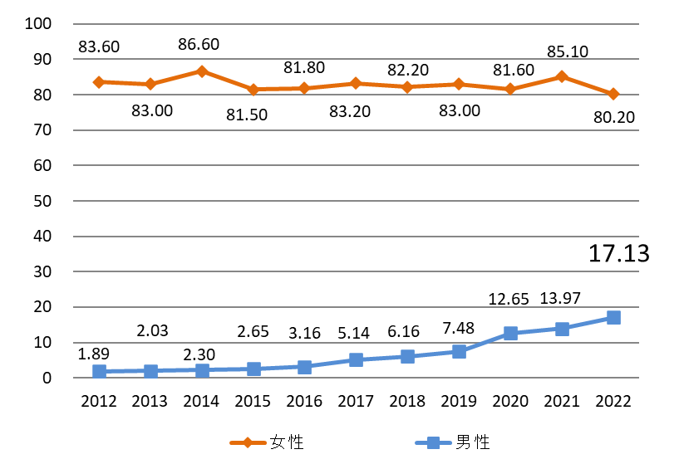
1-5 男性の育児休業取得の現状
育児休業の取得意向の推移
育児休業取得率の推移
2012 2013 2014 2015 2016 2017
出典：日本生産性本部「新入社員 秋の意識調査」（H24年度～H29年度）
出典：厚生労働省「雇用均等基本調査」
男性新入社員の約8割が育休取得を希望しているというデータもある
直近の男性の育児休業取得率は17%台
育児休業取得を希望しているが、取得できない！
希望と現実が乖離！！
Notes:
続いて、男性の育児休業に関するデータを見てみましょう。
男性新入社員に対するアンケート結果が左のグラフです。
男性新入社員の8割近くは、育児休業を取りたいと考えているという結果が出ています。いまや、性別に関係なく、育児休業の取得を希望しており、ワーク・ライフ・バランスの充実が求められていることが分かります。
一方、実際の男性の育児休業取得率は、増加しているものの、最新のデータでも13.97%となっています。
ここから、男性の育児休業についての理想と現実のギャップが見て取れます。

Slide 10
育児休業制度の概要
第二章
9

Slide 11


2-1 育児休業制度の概要①
◎育児休業は育児・介護休業法で取得が認められている
原則、『1歳になるまでの子ども』を育てる男女労働者が取得できる
原則、子どもが1歳になるまで、子ども1人につき２回まで分割して取得可能。
ただし、次のような場合は、1歳を超えて育児休業を取得可能。
子どもが1歳以降、保育所等に入れないなど一定の要件を満たす場合 | 1歳6か月になるまで
子どもが1歳6か月以降、保育所等に入れないなど一定の要件を満たす場合 | 2歳になるまで
ポイント！
妻が専業主婦や育休中でも、夫は育児休業を取得可能
派遣社員や契約社員などの有期契約労働者も取得可能
ポイント！
育児休業取得の申出の時点で次の要件を満たす労働者が取得可能
・子が1歳6か月に達する日までに、労働契約（更新される場合には、更新後の契約）の期間が満了することが明らかでないこと
10
Notes:
育児休業制度は、育児・介護休業法で定められた制度です。
育児休業を取得する条件に、原則として男女による違いはありません。
（ただし、産後は労働基準法上56日間労働することが禁止されていますので、女性は出産した翌日から起算して57日目から育児休業を取得することとなります。）
育児休業の期間は、原則、子どもが1歳になるまで、子ども一人につき２回まで分割して取得できます。
ただし、保育所に入れない場合等には、延長することも可能です。
妻が専業主婦や育児休業中でも、夫は育児休業を取得することができます。
また、派遣社員や契約社員、パートなどの有期契約労働者（雇用期間の定めのある労働者）も、一定の要件を満たせば育児休業を取得できます。

Slide 12
2-2 育児休業制度の概要②
○両親で協力して育児休業を取得するための制度
「産後パパ育休」（出生時育児休業）
ポイント！
・育児休業とは別に子の出生後８週間以内に４週間まで取得可能！
・２回に分割しての取得も可能（分割取得は、はじめにまとめて申し出が必要）
・休業中の一部に仕事をすることも可能（労使協定と個別合意がある場合）
ポイント！
「パパ・ママ育休プラス」
・両親がともに育児休業を取得する場合は、子が１歳２か月に達するまでの間、
育児休業が取得可能！（取得期間は産後休業期間・産後パパ育休期間を含め１年間）
取得例
保育所に入所できない等の場合
出産
8週間
1歳
1歳2か月
1歳6か月
２歳
妻
産後休業
育児休業
育児休業
育児休業
育児休業
夫
産後パパ
育休
産後パパ
育休
育児休業
育児休業
育児休業
育児休業
産後パパ育休
分割して2回取得可能
育児休業
夫婦ともに分割して２回取得可能
パパ・ママ育休プラス
１歳以降の育児休業
途中交代可能
11
Notes:
また、両親で協力して育児ができるような制度が設けられています。
育児休業は、通常、夫婦ともに１歳までの子につき２回まで分割して取得できる制度ですが、男性は妻の出産後8週間以内に取得できる「産後パパ育休」（出生児育児休業）は、通常の育児休業とは別に取得できます。（分割取得、産後パパ育休ともに2022年10月～）
また、両親がともに育児休業を取得する場合は、特例として原則1歳までの休業可能期間が、1歳2か月までに延長されます（「パパ・ママ育休プラス」）。
こうした制度を活用すると、例えば、出産後8週間以内の期間に育休を取得して出産後の妻をサポート、その後、妻が復職するタイミングで再度取得し、妻の職場復帰をサポートするなど、両親で協力して育児をすることができます。

Slide 13
2-3 会社の育児支援制度を調べてみよう
ポイント！
会社独自の制度を調べてみよう
会社によっては、育児・介護休業法で定められた制度以外に、独自の育児支援制度を導入しているところもある。育児休業と組み合わせて、自分に合った方法を検討してみよう。
（会社独自の制度の例）
配偶者の出産時に5日間の特別有給休暇を付与（A社）
子どもが満4歳になるまで取得可能な育児休暇制度の導入（B社）
男性の育児参画の情報交換の場としての「パパコミュニティ」の実施（C社）
また、上記の制度以外にも、下記のような柔軟な働き方を支援する制度を実施している企業が増えていますので、就業規則や育児介護休業規程等を確認してみよう。
テレワーク制度
フレックスタイム制度
有給での子の看護休暇
始業・就業時刻の繰上げ、繰下げ
地域限定正社員制度
育児休業期間延長の措置
時間単位の有給休暇制度
学校行事参加のための特別休暇制度
12
Notes:
会社によっては、育児・介護休業法に定められた制度の他に、独自の育児支援制度を導入している会社もあります。
育児休業と合わせて、自分の生活スタイルに合わせた制度利用を検討するとよいでしょう。
社会人であれば就業規則等、これから就職する人は会社のホームページ等で、どのような制度があるか調べてみましょう。

Slide 14
2-4 育児等に関するハラスメントを起こさないために
育児休業や産後パパ育休等の申出・取得などに関して、上司、同僚からのハラスメントを防止する措置を講じることが、会社に義務付けられています。
妊娠・出産等に関するハラスメントのない職場とするために心掛けたいこと
＜同じ職場で働く者として＞
●妊娠・出産・育児等についての知識や制度について理解しましょう。
●「育児は妻に任せて、男は仕事をするものだ」など、自分の価値観を押し付けないようにしましょう。
●特定の人に向けた言動でなくても、育児休業等の制度利用について否定的な発言をすることは、ハラスメントの発生の原因や背景になり得ますので、注意しましょう。
●自分の行為がハラスメントになっていないか注意しましょう。
ハラスメントを見たら・受けたら・・・
●会社のハラスメント相談窓口に相談しましょう。
●都道府県労働局でも相談を受け付けています。
13
Notes:
育児等に関するハラスメントを起こさないためには、育児等に関する知識や制度について理解したり、自身の価値観を押し付けないように注意しましょう。意図せず自分の行為がハラスメントになっていることもあるため、注意しましょう。
もし、ハラスメントを見たり・受けた場合は会社のハラスメント相談窓口に相談することや、都道府県労働局に相談することが大切です。

Slide 15
子育てにかかる費用と
経済的支援
第三章
14

Slide 16
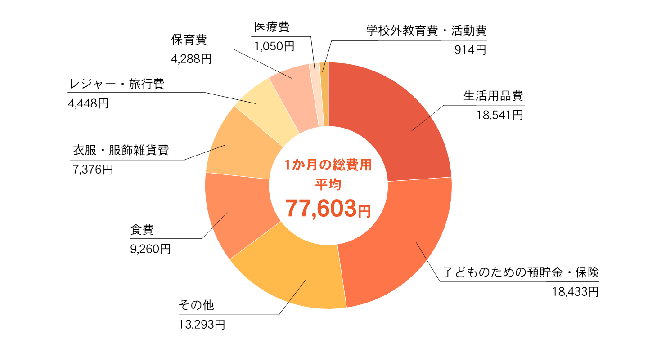
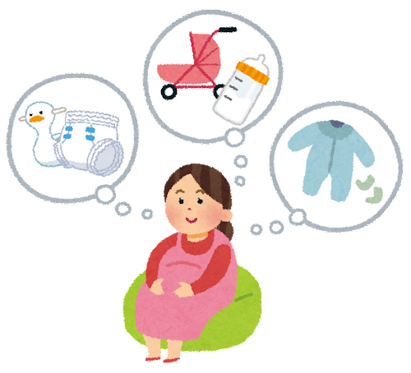
3-1 育児休業中の家計を考えよう
0歳児の１ヶ月あたりの子育て費用
内閣府政策統括官「平成22年3月 インターネットによる子育て費用に関する調査」から推計
出産直後（０歳）は、生活用品費として生活消耗品、子ども用生活用品・用具の支出が多い
０歳は、おむつやお手拭、石鹸などの生活消耗品や哺乳びんやおまる、
ベビーカー、チャイルドシートなどの「子ども用生活用品・用具」の支出額も多い。
15
Notes:
・育児休業を取得する前に、子育てにどれくらいの費用が掛かるのか？
・出産・育児・子育てに関する経済的支援はどのようなものがあるのか？
などを把握しておくと、それを見据えた計画を立てることが可能です。
例えば、0歳は、おむつやお手拭、石鹸などの生活消耗品や哺乳びんやおまる、
ベビーカー、チャイルドシートなどの子ども用生活用品・用具の支出額が多い
傾向にあります。

Slide 17
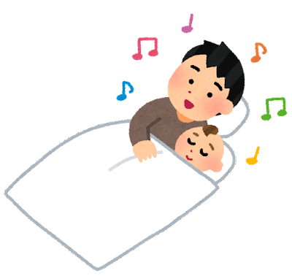
3-2 出産に関する経済的支援
Check!
妊婦検診の公費負担
社会保険の保険料免除
妊娠の届出を行うと、妊婦健診を公費負担により受診することができます。お住まいの市町村によって回数や内容が異なります。
産前・産後休業中の社会保険料が免除されます。手続きは、健康保険、厚生年金保険は会社が行い、国民年金保険料は本人が市区町村に届出します。
出産手当金
出産育児一時金
健康保険から、産前・産後休業中、無給の場合は、１日につき標準報酬月額の2/3に相当する額の出産手当金を受けることができます
健康保険から子ども一人につき50万円が支給されます。出産育児一時金の支給までの間、出産育児一時金の8割相当額を限度に資金を無利子で貸し付ける出産費貸付制度もあります。
16
Notes:
育児休業中の家計について、夫婦でお互いの収入や得らえる経済的支援をすり合わせながら、
検討をしていく必要があります。
そこで、まずは出産に関する経済的支援を確認していきましょう。
最初は「出産手当金」です。
産前産後休業（産休）を取っている期間について、会社は給与を支給しません。
その代わりに健康保険に加入している方は、出産手当金が健康保険から支給されます。
出産手当金は出産日（出産が予定日より後になった場合は、出産予定日）以前42日
（多胎妊娠の場合は98日）から出産日の翌日以降56日までの範囲内で無給の期間が
対象で支給額は原則として、産休に入る前１年間の給与（標準報酬月額）に基づいて
決められ、1日につき、標準報酬月額を30で除した額の3分の2に相当する金額が支給
されます。
出産育児一時金、令和5年4月から子どもひとりにつき原則50万円が支給されます。
その他、社会保険の保険料免除などがあるので、さまざまな経済的支援について確認して
おくことが大切です。

Slide 18
3-3 育児休業中の経済的支援
○育児休業中も収入あり：育児休業給付金（雇用保険から支給）
ポイント！
はじめの6ヶ月(180日間)は給与の67%、それ以降は50%給付
給付金は所得税、社会保険料、雇用保険料が免除
手取り金額は休業前の約8割！会社負担の社会保険料も免除！！
育児休業給付金の支給は2か月に一度。あらかじめマネープランを立てておこう。
夫婦で育児休業を取得した以下の場合…夫婦それぞれに支給されます。
出産
8週間
8か月
1歳
1歳2か月
妻
産後休業
育児休業
出産手当金
給付率67％
給付率50％
夫(特例の活用例)
産後パパ
育休
育児休業
給付率67％
給付率67％
17
Notes:
さらに、この育児休業中には収入があります。
育児休業給付金が、国の雇用保険から支給されます。（給与とは異なり、会社から支払われるわけではありません。）
育児休業期間のはじめの半年間は、給与の67%、それ以降は50%が支給され、給付金は所得税、社会保険料、雇用保険料が免除となります。
そのため、手取りの金額は休業前の約8割にもなります。
なお、会社の社会保険料も免除されることになっており、会社の負担も軽減されます。
このように、育児休業制度は、男性にも使いやすい制度となっています。

Slide 19
育児休業取得のメリット
第四章
18

Slide 20

4-1 育児休業取得者（男性）にとってのメリット
▶︎子どもと一緒に過ごす時間が増える
・・・わが子の日々の成長を見逃さない！
▶︎育児・家事スキルの向上
・・・妻が仕事復帰した後も頼りになる存在に！
▶︎育児の喜びや悩みを夫婦で共有することができる
・・・家族の絆が深まる
メリット
復帰後の仕事への好影響も！
メリット
▶︎限られた時間で効率的な働き方が身に付く
・・・育児や家事をすることで時間管理能力がアップ
▶︎職場復帰後、「仕事と家庭の両立」を目指す人の良き理解者に
・・・「お互い様」の気持ちを持つことで、社内コミュニケーションも良好に
▶︎パパ友の新しい輪が広がる
・・・多様な人とのコミュニケーションから、新しい発想が！
パパサークルや地域の子育てひろばで情報交換を
Notes:
まずは、育児休業を取得する男性にとってのメリットです。
何より、子どもと一緒に過ごす時間が増えます。わが子の日々の成長を見守ることで、親子の信頼関係が築かれます。
また、育児や家事のすべてを主体的に行うことで、育児や家事スキルが向上します。
妻と夫のどちらかが病気になった時や、子どもが病気になった時などにも、問題なく対応ができ、生活面での不安がなくなります。
そして、育児の喜びや悩みを夫婦で共有することができます。育児で大変な時も、お互いをサポートしながら、乗り越えることで家族の絆が深まるでしょう。
そのほか、仕事面についての好影響も考えられます。
パパサークルや地域の子育てひろば等に、情報交換も兼ねて親子で参加してみましょう。
普段の仕事では出会えないような人とのコミュニケーションから、新しい発想が生まれることもあるでしょう。
また、育休取得後も育児・家事を行うため、メリハリをつけて仕事をし、限られた時間で成果を出すために、時間管理能力、効率的な働き方が身に付きます。
加えて、復帰後は、経験者として「仕事と家庭の両立」を目指す人の良き理解者になれることでしょう。
休業中にサポートしてもらった感謝を忘れず、「お互い様」の気持ちでサポートをする側に回れば、社内コミュニケーションも良好になることと思います。

Slide 21
4-2 妻にとってのメリット
▶︎慣れない育児を夫婦二人で乗り切る・・・良好な夫婦関係の構築
▶︎産後の育児不安やストレスを軽減
メリット
■産後に感じた不安や負担
多くの母親が、産後に不安を感じている…
産後の母親の不安のピークは産後2週間。母子のみで過ごす時間が増え、産後3か月まで育児不安が強くなる。
「産後うつ」は、日本の母親の約10～15％に見られ、不安、イライラ、不眠、自分を責める、子どもに愛情を持てない等の症状が現れる。
出産による女性ホルモンのバランスの崩れや、周囲からの十分なサポートが得られないことからくるストレスが原因と言われている。
出典：「妊産婦に対するメンタルヘルスケアのための保健・医療の連携体制に関する調査研究（平成29年度の子ども・子育て支援推進調査研究事業（2018））」より弊社作成
Notes:
次に、妻にとってのメリットです。
慣れない育児を夫婦二人で乗り切ることで、良好な夫婦関係を築くことができます。
また、産後の育児不安やストレスを軽減することにもつながります。
出産後の多くの女性が不安や負担を感じています。
不安や気分の落ち込みが数日では回復せず、数週間から数か月後まで続く場合には、「産後うつ」の可能性もあります。
一人で育児をしていると、自分の育児の仕方でよいのか不安になったり、相談相手が欲しい時があります。
夫が育児休業をとり、育児・家事をともにすることで、悩みを共有したり、相談相手にもなることができ、妻の精神的な安定につながります。

Slide 22
4-3 職場にとってのメリット
▶︎職場の結束が強まり、「お互い様」でサポートしあう関係が構築
（育休だけでなく、病気による入院や介護休業等で不在になる可能性も）
▶︎時間に制約がある中での効率的な働き方が浸透し、長時間労働の削減に
▶︎育児休業取得者の業務の引継ぎで、チームメンバーがスキルアップ！
メリット
■育児休業取得者の業務のカバー対応例
Ａさん
Ａさん
業務の難易度
育児
休業
サポート
Ｂさん
Cさんが、Bさんの業務を実施
Ｃさん
Ｃさん
Dさんが、Cさんの業務を実施
Ｄさん
Ｄさん
Dさんの業務を他チームも含め、
全体で実施
それぞれ1ランク上の業務を一時的に実施することで、それぞれのスキルの向上等につながる。
また、業務の棚卸しによる効率化も図られ、復職時にはチーム全体がパワーアップ！
Notes:
育休を取得する男性の職場にとってもメリットがあります。
まずは、従業員が育休を取得することで、従業員同士が互いにサポートしあえる環境が構築できるでしょう。
そうすれば、自分自身の病気や介護などで休まなければならなくなった場合に、気兼ねなく休暇、休業を取り、必要な療養、介護にあたれるでしょう。
また、時間に制約のある同僚と共に働くことで、業務効率を向上させて長時間労働を抑制する風土が醸成され、従業員全体のワーク・ライフ・バランスの向上につながるでしょう。
また、育休取得などで一時期、上位者にあたる同僚が不在になる場合、この図のように、その上位者の仕事をサポートするために、チーム全体で能力向上を図り、カバーする必要が出てきます。チームメンバーのスキルアップのチャンスとも言えるかもしれません。

Slide 23
4-4 男性の育児休業取得による職場への影響
男性の育児休業取得者がいる（いた）職場では、さまざまな変化が！
男性の育児休業取得による職場への影響（男性からの回答）
特に、男性の育休取得を「積極的に進めた」職場では、変化を実感する企業の割合が増加！
育休取得に積極的に
取り組む職場は、好影響がより大きく！
出典：財団法人こども未来財団「父親の育児に関する調査研究－育児休業取得について研究報告書」 H23年3月
Notes:
これは、育休を取得した男性のいる職場での、育休取得の影響についてアンケートを行った結果です。
特に、男性の育休取得を積極的に進めた職場（青色のバー）では、「ライフスタイルや働き方について見直すきっかけになった」「仕事の進め方を見直すきっかけになった」「仕事に効率的に取り組むようになった」などといった回答を挙げる割合が高くなっています。
「男性が育児休業を取るなんて…」という時代はもう終わっています。男性も普通に育児休業を取得する時代です。
男性の育児休業取得を会社全体でプラスにできる、という考えが大切です。

Slide 24
4-5 「女性の活躍推進」の観点からのメリット
メリット
女性の就労継続、昇進意欲、社会復帰への意欲の維持に好影響
職場における女性活躍への影響
育児休業を取得する男性が増え、職場で「仕事と育児の両立」に関して理解が深まると・・・
▶︎限られた時間で成果を出すための業務効率化
▶︎カバー体制の構築により、休暇が取りやすくなる
▶︎長時間労働の削減
・出産を機に退職する女性が減少
・女性が能力を発揮しやすくなる
家庭における女性活躍への影響
妻の生涯所得
に大きな違い
妻の就労継続による家計のメリット
1億
2億
3億
（円）
2億3,008万円
その差は
1.6億円以上！
6,147万円
出典：ニッセイ基礎研究所 ニッセイ基礎研所報Vol.61
「大学卒女性の働き方別生涯所得の推計」 図表10 女性の働き方ケース別生涯所得 より一部抜粋 H29年6月
Notes:
最後に、女性活躍推進の観点からのメリットです。
先ほど述べたように、男性の育児休業取得により、職場における「仕事と家庭の両立」への理解が深まると、時間に制約のある人たちも能力を発揮しやすい環境が生まれ、現状では家事や育児の多くを担っている女性の活躍を後押しすることにつながります。
また、家庭においては、妻が正社員として働き続けると、その生涯収入は、出産後に一旦仕事を辞め、子どもが小学校に入る段階からパートで働く場合に比べて1.6億円以上差が出るというデータがあります。
夫婦で協力して育児をすることで、妻の就労継続をサポートすることになり、家庭の経済的安定にもつながります。

Slide 25
育休取得者の体験談
・企業の取組事例
第五章
24

Slide 26

5-1 育児休業取得者の体験談①
【30代、育休取得期間：4.5か月】
▶︎育児休業を取得しようと思った理由
・自分の両親は祖父母の介護で多忙、妻の両親は遠方で体調も優れず頼れない。
⇒自分が家事・育児に参画せねばという想いを持つようになり、育児休業取得を意識し始めた。
▶︎育児休業中の過ごし方
・掃除、洗濯、おむつ替え、授乳など、あらゆる家事・育児を実施。
⇒妻の日頃の大変さを実感、妻が家庭から離れる時間を意識的につくるなど、
家庭で自分に何ができるかを考えるようになった。
・身近に似た境遇の仲間がおらず孤独感に悩み、パパコミュニティを探し、多くの方と知り合った。
⇒視野が格段に広がり気分的にもかなり楽になった。
▶︎復職後の働き方
・復帰後3か月は、家事・育児を優先しつつ仕事との両立のペースをつかむため、短時間勤務制度を活用。
・子どもの急病等への「柔軟な突発対応」ができるようフレックスタイム制へ移行。
Notes:
それでは、育休取得者の事例を見てみましょう。
こちらは30代で4.5か月の育休を取得された方の事例です。
育休取得の理由は、夫婦の両親に頼ることができず、自分が家事・育児に参加しなければならないという思いを持つようになったことが始まりとのことです。
この方は、育休中はあらゆる家事・育児を実施し、これまでの妻の大変さがわかり、その後は意識して妻が家庭から離れる時間を作るようにし、そのために何かできるかを考えるようになりました。
また、家事育児に前年する中で、孤独を感じるようになり、パパコミュニティに入って多くの方と知り合い、それにより孤独感も薄まり、気分も楽になったということでした。この事例は男性ですが、女性の場合にも同様に孤独を感じることも多く、こういったコミュニティに参加うすること、人と接する機会を持つことは育児によって精神的な負担を感じるようになった方には非常に有効なことです。
育休を終え、仕事に復帰した後は、家事・育児を優先して仕事と家庭を両立するために短時間勤務とし、また、子どもの急病の際などの突発的な問題が発生した際に柔軟に対応できるようにということで、フレックスタイム制を取っており、日々、仕事と育児を両立されているようです。
育休を取得した方のお話をお聞きすると、よく、この「育休を取って妻の大変さが分かった」という言葉を耳にします。実際に体験しないとわからないことも多いと思いますので、育児・家事を夫婦で協力して進めていくためにも、ぜひ育児・家事の大変さを理解できるとよいと思います。

Slide 27

5-2 育児休業取得者の体験談②
【30代、育休取得期間：10か月（第一子）、7か月（第二子）】
▶︎育児休業を取得しようと思った理由
・大学生の時に、男性でも育休を取れることを知り、取得したいと考えるようになった。
・子どもと向き合って育児ができるのはわずかな時間。
⇒幼い時から子どもと接しないと、親子関係を深めることは難しいと考えていたため、取得を決意。
▶︎復職後の過ごし方
・時差出勤の制度を利用し、始業時間を前倒し。効率よく業務を実施し、定時退社して
・息子たちの保育園迎えを行い、一緒に食事・入浴・洗濯をこなすことができた。
・仕事が忙しくなる中、生産性を上げ、効率的に業務を行い、仕事も育児も頑張るワーキングファーザーとして邁進。
▶︎育休取得者からのメッセージ
・リスクとチャンスを冷静に見極め、「育休」という大海原に飛び込んでほしい。新しい世界が見える。
⇒必要なのは、不退転の決意と当座生活するための貯金！
Notes:
この方の取得の理由は、学生時代に男性が育休を取れると知り、取得したいと思うようになり、また、育児の期間は限られた時間であり、小さいうちから子どもに接して親子の関係を深める必要があると考えて取得を決意しました。
取得して復帰した後は、時差出勤を利用して早出して定時退社するようにし、効率よく業務をこなすことを心掛けているということです。
その結果、保育園のお迎えに行き、食事・お風呂などを一緒にしており、仕事が忙しくなるなかでも、生産性を上げて効率的に働き、仕事も育児も頑張っているということです。
育休を取得することで、新しい世界が広がり、必要なのは不退転の決意と、お金ということで、メッセージを発信しています。

Slide 28

5-3 育児休業取得者の体験談③
【30代、育休取得期間：6か月】
▶︎育児休業を取得しようと思った理由
・元々子どもが好きだったこと、第1子出産時に育休を取得した共働きの妻に、「キャリアも大切にしたい」という想いがあり、「1人目の時に私が育休を取ったから次はあなたの番」と言われたため。
⇒2人目の妊娠を機に妻の気持ちを初めて知り、育休を意識
▶︎育児休業に向けた準備・育休での成長
・育休に向けた準備として、「妻が育休後に望む姿」を明確化
⇒「育児力」、「家事力」だけでなく、「育児時間力」、「共感力」、「マネジメント力」なども
求められ、意識の違いを認識。育休中の目標がわかった。
・家事・育児の大変さをわかっていたつもりが、実際にはできていなかったことを実感。
⇒妻、親、ご近所さん、幼稚園の先生、職場の同僚などに感謝の気持ちが深まり、感謝の輪が広がった。
▶︎復職後の生活の変化
・育休前は「週末パパ」（家事・育児は週末のみ）だったのが「平日パパ」に変化（週5で料理、飲み会は月1回）。
・仕事面では、育休の経験で生産性大幅Up、チームワークUp、仕事のしやすさUp！
Notes:
こちらは30代で半年間の育休を取得された方の事例です。
元々子どもが好きだったこと、共働きの妻から、自分のキャリアも大切にしたいと言われ、1人目の時は妻が取ったので、次はあなたの番と言われて2人目の妊娠で育休を意識したいというところです。
育休取得にあたっては、事前に準備をされており、「妻が夫に望む姿」を明確にし、不足していた能力を見えるかして、どういった点を強化する必要があるかが分かったということです。
また、以前から家事・育児の大変さはわかっていたつもりが、実際にはできていなかったことがわかり、関係している方々に感謝の気持ちが芽生えたということでした。
育休取得後は、以前、週末だけ家事育児していたものを平日もやるように変え、その結果、先ほどと同様に生産性があがるとともに、仕事をスムーズに進めるためにチームワークが良くなり、職場環境もよくなって仕事のしやすさも向上したということでした。
育休取得者のお話に共通する点としては、復帰後も仕事と家庭を両立するために、仕事の生産性を上げ、効率的に働くように心がけているということです。育休は取得することが目的ではなく、育休を取得してその後の生活の基盤を作る期間と考えていただけると、より充実した育休期間が過ごせるのではないかと思います。

Slide 29
5-4 夫が育児休業を取得してよかったこと
夫が側にいてくれたことで、産後の沈みがちだった気持ちがやわらぎ、精神的にも身体的にも安定し、落ち着いて過ごすことができた。
（専業主婦35歳・子ども13歳,7歳）
育休を取った夫は、家事・育児のすべてを担当することができるようになり、育休終了後もかなり助かっている。
（公務員35歳・子ども4歳）
私は出産前に退職して無職だったが、夫の育児休業中、長男を夫に任せて転職活動を行った。無事仕事が決ま
り、長男生後10か月から保育園に預け、働くことができた。
（公務員39歳・子ども4歳,1歳）
私の育休終了と同時に夫が育休を取得。子どもの病気対応や、家事も夫が担当したため、心理・体力的な負担が少なく、スムーズに職場復帰ができた。また、夫が育児中に育児のスキルを身につけたため、今でも子育ての喜びや悩みを共有できている。
（会社員・子ども2歳）
夫が育休をとり家を守ってくれていたので、私の職場復帰はすごくスムーズだった！2人で育児・家事同時進行なので、負担はほどんど感じなかった。（小学校教諭35歳・子ども6歳,2歳）
Notes:
こちらは、夫が育児休業を取得した妻の声です。

Slide 30


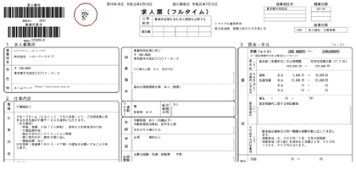


5-5 育児休業の取得を推進している企業の探し方①
くるみんマーク：
従業員の子育て支援に積極的に取り組む企業の認定マークです。
次世代育成支援対策推進法に基づく行動計画を策定し、一定の要件を満たした場合に「子育てサポート企業」として厚生労働大臣の認定を受けられます。ホームページや求人票、名刺等に記載されていれば育児休業等を推進している企業の「証」です。
※ ハローワークの求人票
Check!
※ 企業の名刺
さらに積極的な企業の証！
くるみん認定企業のうち、さらに高い水準の要件を満たした企業は「プラチナくるみん」として認定を受けることができます。
Check!
Notes:
では、多くの方が気になる「育児休業の取得を推進している企業の探し方」です。
まず、その目安になるのが「くるみんマーク」で、従業員の子育て支援に積極的に
取り組む企業などへの厚生労働省の認定マークです。
企業は子育てをしやすい職場環境を作り上げていくための「行動計画」を策定し、
その行動計画に定めた目標を達成するなどの一定の要件を満たした場合に「子育てサポート企業」
として厚生労働大臣の認定を受けられます。
このマークが、ホームページや求人票、名刺等に記載されていれば育児休業等を推進している企業の「証」です。
さらに、積極的な企業は「プラチナくるみん」マークもありますので、これも確認ください。

Slide 31
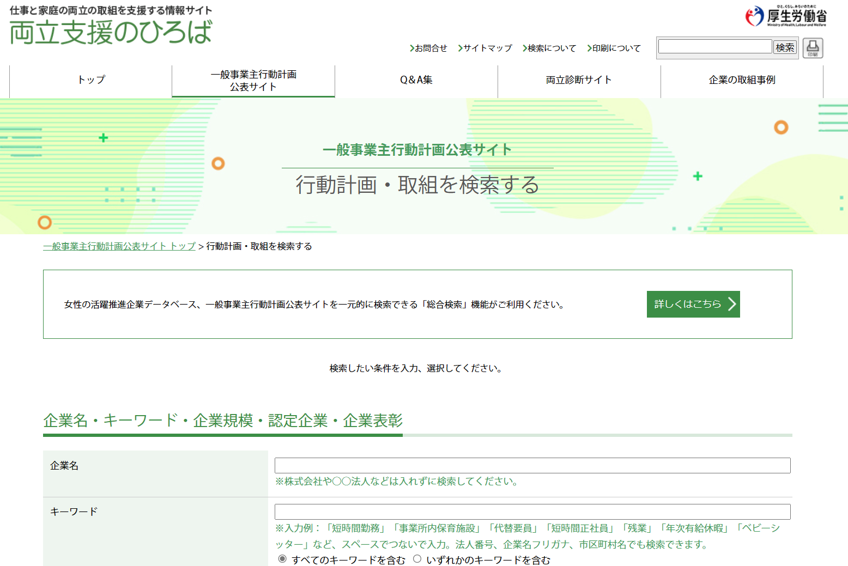
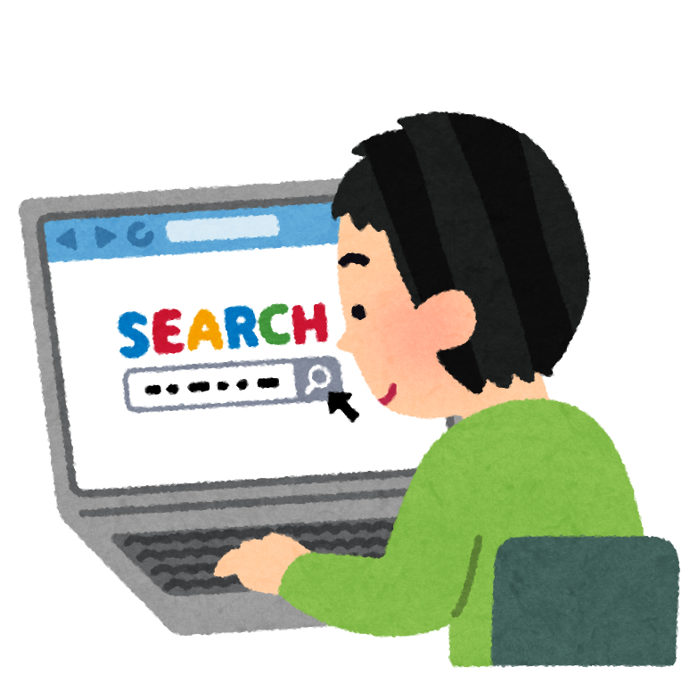

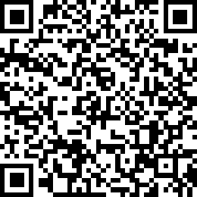
5-6 育児休業の取得を推進している企業の探し方②
厚生労働省が運営している仕事と家庭の両立の取組を支援する
情報サイト 「両立支援のひろば」ではくるみん認定企業や両立支援に取り組む企業を業種、企業規模や所在地等、様々なキーワードから検索することが可能です。
Check!
※ 一般事業主行動計画公表サイト トップ＞行動計画・取組を検索する
Notes:
そして、パソコンやスマートフォンがあれば、厚生労働省が運営している
仕事と家庭の両立の取組を支援する情報サイト 「両立支援のひろば」を
ご覧いただくと、くるみん認定企業や両立支援に取り組む企業を業種、企業規模や所在地等、
様々なキーワードから検索することが可能です。
是非、育児休業の取得を推進している企業の探す手法として便利ですので
活用してください。

Slide 32
育児休業についてのQ&A
第六章
31

Slide 33
6-1 Q&A
Q : 会社に育児休業制度がない場合は？
A : 会社に規定がない場合でも、申出により育児休業を
取得することができます
ポイント！
育児休業は、育児・介護休業法に基づき、労働者が請求できる権利です。
▶︎育児休業に関する事項は、本来は就業規則に記載されるべき事項ですが、
会社に規定がない場合でも、法の要件を満たす労働者は、申出により育児休業を
取得することができます。まずは、上司や人事担当者に相談してみましょう。
また、都道府県労働局でも相談を受け付けています。
32
Notes:
育児休業は、育児・介護休業法に定められた、労働者が請求できる権利です。
そのため、会社に規定がない場合でも、労働者からの申出により育児休業を取得することができます。
会社に規定がない場合でも、育休取得を諦めず、上司や人事担当者に相談してみましょう。
また、法律の内容やトラブルについて、都道府県労働局でも相談を受け付けています。

Slide 34
6-2 Q&A
Q : 将来、育児休業を取りたいと考えているが、日頃から
職場で心掛けておくと良いことは？
A :「お互い様」でサポートしあえる環境づくりを心掛けよう
▶︎自身がサポートを受ける立場になる可能性を踏まえ、同僚のサポートを
育児や介護だけでなく、怪我や病気による入院など、いつ何時、自分がサポートを受ける側に回るか
わかりません。「お互い様」でサポートし合える環境をぜひ作ってください。
育児休業取得者の業務を引き継ぎ、新しい仕事を担う場合は、スキルアップのチャンスと捉えましょう。
▶︎効率のよい仕事の仕方を考え、長時間労働を抑制しましょう
「仕事が多くて、残業しないなんて無理」と決めつけていませんか？本当に必要な仕事、仕事の期限、
クオリティを見直して効率的に仕事をしましょう。
▶︎困ったことがあったら、一人で悩まず、上司・同僚に相談しましょう
「みんな忙しいから」といって一人で抱え込まず、周囲に相談してください。みんなで考えれば解決策も
きっと見つかります。
33
Notes:
育児や介護だけでなく、怪我や病気による入院など、いつ何時、自分がサポートを受ける側に回るかわかりません。
「お互い様」でサポートし合える環境をぜひ作ってください。
もし、職場で育児休業を取得する人の業務を引き継ぎ、新しい仕事を担う場合には、スキルアップのチャンスと前向きに捉えましょう。
効率のよい仕事の仕方を考え、長時間労働を抑制しましょう。時間に制約のある人を含め、すべての人が能力を発揮しやすい職場づくりにつながります。
困ったことがあったら、一人で悩まず、上司・同僚に相談しましょう。

Slide 35
6-3 Q&A
Q : 会社の制度にはあっても、今まで男性で育休を取得した
人がいない場合は？
A : 前例がなかったら、自分がロールモデルになろう！
ポイント！
育児休業は、育児・介護休業法に基づき、労働者が取得できる権利です。
▶︎育児休業の取得は、法律に基づく労働者の権利であり、基本的に会社はその取得を拒否・制限
することはできません。会社に前例がなくても、育児休業を取得したい旨を上司や人事担当者に
相談してみましょう。そして、どのような形で育児休業を取得できるか、自分に合った方法を
考えてみましょう。
▶︎育児・介護休業法では、育児休業の申出や取得を理由とする解雇その他の不利益な取扱いを
禁止しています。また、事業主は育児休業等の制度を利用したことなどに関して、上司・同僚からの
言動により就業環境を害されること（ハラスメント）を防止する措置を講じる義務があります。
Notes:
職場において、今までに男性の育休取得の前例がない場合もあると思います。
その場合でも、育休取得を諦めず、自分がロールモデルになる気持ちで、まずは上司や人事担当者に相談してみましょう。

Slide 36
6-4 Q&A
Q : 配偶者とのコミュニケーションはどのような点がポイントですか？
A : 育児は夫婦二人でしていくという気持ちを大切に
ポイント！
お互いに感謝の気持ちを伝え合うことで、夫婦の関係は良くなります。
▶︎育児は主に女性だけが担うものではなく、夫婦で協力していくことが大切です。大変な
ところは助け合い、悩みを分かち合いながら、子どもの成長を二人で見守りましょう。
▶︎育児や家事を「手伝う」のではなく、自らが主体的にかかわるよう発想を変えてみましょう。
また、夫婦それぞれが主体的に育児や家事にかかわるためには、パートナーに任せることも
必要です。
▶︎日々パートナーがやってくれていることを当たり前と思わず、感謝の気持ちを言葉にして
伝えることも忘れないようにしましょう。
Notes:
育児は、夫婦二人で協力してしていくものです。育児は女性だけが担うものではありません。大変なところは助け合い、悩みを分かち合いながら、子どもの成長を二人で見守りましょう。
育児や家事を「手伝う」のではなく、夫婦それぞれが主体的に育児にかかわることが大切です。そのためには、すべてを自分でやろうとするのではなく、思い切ってパートナーに任せることも必要でしょう。
また、日々パートナーがやってくれていることを当たり前と思わず、お互いに感謝の気持ちを伝え合うことが大切です。

Slide 37
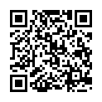
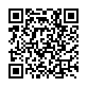
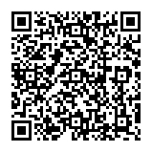
ご確認ください
・本資料の利用について
本資料ご利用の際は、厚生労働省ホームページの利用規約をよく読んでから
ご利用ください。 https://www.mhlw.go.jp/chosakuken
・イクメンプロジェクトについて
厚生労働省では、育児を積極的に行う男性「イクメン」を応援し、
男性の仕事と育児の両立を推進するイクメンプロジェクトを実施しています。
ホームページでは、取組事例集や体験談の掲載、各種イベントの紹介等を
行っています。ぜひご覧ください。 https://ikumen-project.mhlw.go.jp
・育児・介護休業法について
厚生労働省ホームページでは、育児・介護休業法について紹介しています。
https://www.mhlw.go.jp/stf/seisakunitsuite/bunya/0000130583.html
「男性の育児休業取得促進 研修資料【若年（若手社員・大学生）向け】」
2020年7月作成、2023年7月改訂

